Slide 1
Déploiement d’un ISO 50001 Cémoi site de Bourbourg
Par Pierre-Marie Clément
20 Nov. 2014

Slide 2
SOMMAIRE
Déroulé de l’accompagnement
à la certification
Audit et
Certification
par SGS
Bénéfices Techniques
Financements

Slide 3
Cémoi
Le groupe
1er fabriquant de chocolats en France
13 usines et
4 entrepôts à travers le monde
3000 personnes employées
750 m€ de CA
En France
5 sites de fabrications de chocolats
6 de confiseries
concernés par démarche d’efficacité énergétique

Slide 4
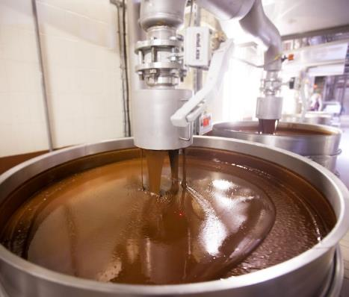
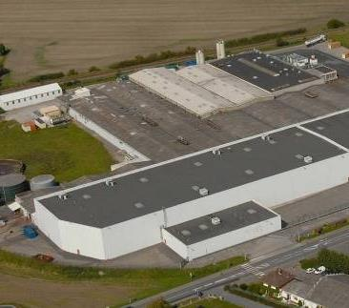
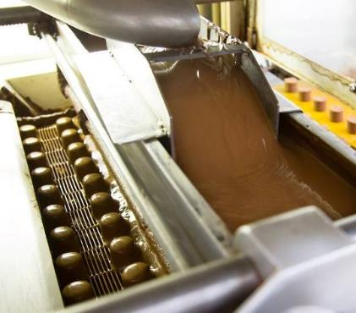
Cémoi –site de bourbourg (59)
La chocolaterie Bourbourg
190 personnes employées
… M²
Certifié ISO 50 001 MAI 2014

Slide 5
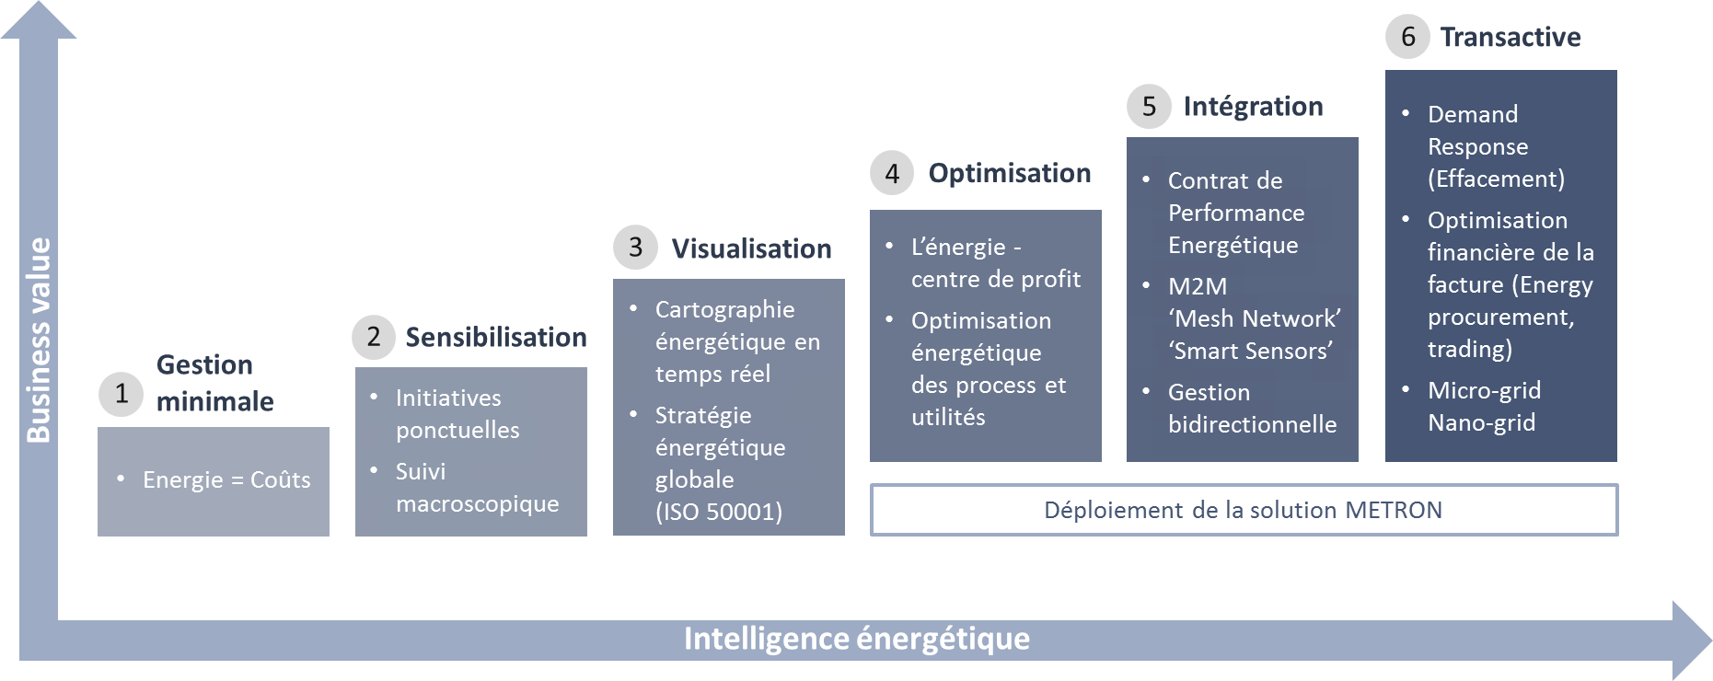
Cycle de maturite d’une Demarche d’efficacité energétique

Slide 6
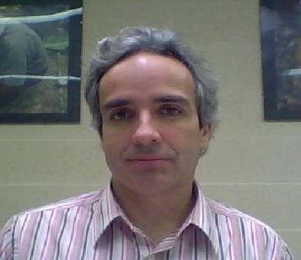
Une démarche qui s’inscrit dans la continuité DES démarches initiées
OBJECTIFS DE CÉMOI
Baisse de la consommation énergétique globale (surtout du poste froid)
Comprendre et maîtriser les consommations du site (indicateurs fiables)
Identifier et financer les pistes d’amélioration (techniques et managériales)
ORIGINE DE LA DÉMARCHE
Engagement développement durable (depuis 1980) et dans la performance énergétique (depuis 2009)
Fort engagement et implication de la direction
Connaissance des exigences liées aux certifications (déjà ISO 9001)
opportunité de revoir la chaîne de production (réduction les consommations, obligation de substitution des R22)
Renaud CIVETTA Responsable technique de CÉMOI
« Nous nous sommes fixés un objectif global de réduction des consommations de 33% sur un horizon de 5 ans »
« nous permet d’identifier des nouveaux bras de levier économique »
« Avec le SME, CÉMOI s’inscrit dans une démarche de production durable : MOINS D’ÉNERGIE POUR PRODUIRE MIEUX »

Slide 7
étapes du sme
1
5
2
3
4

Slide 8
Politique énergétique
1
1
Phase de définition du périmètre, des ressources allouées, du planning
2
Obj 1 : Réduire l’empreinte sur l’environnement
Obj 2 : Comprendre et maîtriser les consommations énergétiques
Obj 3 : Impliquer l’ensemble des acteurs internes et externes de l’usine dans une démarche fédératrice
3
4
5

Slide 9
Planification énergétique
2
1
BHC ENERGY a mis en place des ateliers avec le comité de pilotage (responsable technique, responsable production, maintenance, électromécanicien ) ainsi que les experts process
2
atelier 1 : Identification des usages et détermination des consommations des sites avec les équipements avec mesure ponctuelle
98% de la consommation d’énergie réconciliée.
atelier 2 : définition des consommations de références et des indicateurs de performance énergétique (IPE)
atelier 3 : définition des objectifs, des cibles et plans d’actions (préconisations)
atelier 4 : veille réglementaire
3
4
5

Slide 10
Mise en œuvre et fonctionnement
3
1
CEMOI et BHC Energy ont travaillé sur
2
La réduction de la puissance crête (cyclage des conches)
Les consignes de pilotage des équipements (optimisation des consignes)
La négociation de clauses de performance énergétique avec les prestataires externes
Sensibilisation du personnel et formation aux éco-gestes
Orientation de la communication
Optimisation des achats d’énergie
Le déploiement d’une solution ambitieuse de M&V
3
4
5

Slide 11
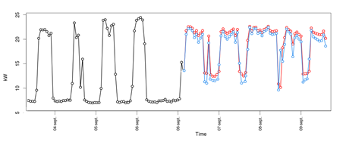
vérification
4
1
La prestation BHC ENERGY comprend :
2
Réalisation de l’audit interne
Mise en œuvre d’un plan de comptage avec la société METRON
Traitement des non conformités
Plans d’actions préventives et/ou correctives
3
4
5

Slide 12
Revue de management
5
1
Phase caractéristique de l’amélioration continue
2
Objectif :
Analyser le système dans son ensemble
Valider son bon fonctionnement
Effectuer les rectification
3
4
« La revue de management permet d’appréhender l’ensemble des énergies de manière cohérente et globale.
Lors de la revue, la démarche doit être la plus ouverte possible […]
Pendant, la création du plan d’actions, il ne faut pas être restrictif. Une action avec un ROI a plus de 5 ans peut devenir rentable avec un coût de l’énergie qui augmente de 50%. »
5

Slide 13
L’audit de certification ISO 50001 par SGS

Slide 14
Certification ISO 50001
Attention ! -> Ne pas confondre
Audit de Certification d’un Système de Management de l’Energie selon référentiel ISO 50001:2011
-> avec :
Certificat d’Economie d’Energie
Audit énergétique

Slide 15
ISO 50001 : 2011 Système de Management de l’Energie
Norme ISO : Organisation internationale de normalisation
S’applique à tout type d’organisation, de toute taille, de tout type de structure
Compatible avec les autres normes (ISO 14001, OHSAS 18001, ISO 9001, ISO 22000)
-> possibilité de système de management intégré
Norme d’exigences : elle peut donc être l’objet d’une certification
S’assurer d’être conforme à sa politique énergétique
Démontrer sa conformité

Slide 16
Objectifs de l’ISO 50001
permettre d’adopter une approche systémique et méthodique visant à l'amélioration continue de son efficacité énergétique
permettre de développer et de mettre en œuvre une politique énergétique et des objectifs prenant en compte les exigences légales et autres exigences et les usages énergétiques significatifs.

Slide 17
Amélioration continue
L’ ISO 50001 exige que l’amélioration continue de la performance énergétique passe par :
Des plans d’actions énergétiques
Des revues énergétiques
Des consommations énergétiques de référence
Des indicateurs de performance énergétique

Slide 18
Détermination d’un Système de Management de l’Energie
1 Définir le
domaine d’application
7 Etablir des contrôles
opérationnels
Revoir et mettre à jour
6 Définir les objectifs, cibles
et plans d’actions
2 Etablir une politique
5 Etablir les
consommations
de référence
3 Mettre en œuvre un
plan énergétique
4 Développer et maintenir
une revue énergétique

Slide 19
La Revue énergétique
analyser les usages et la consommation énergétiques :
identifier les sources d'énergie actuelles;
évaluer les usages et la consommation énergétiques passés et présents
Identifier les secteurs d'usage énergétique significatifs :
identifier les installations, équipements, systèmes, procédés, personnels et tout facteur pertinent ayant un impact significatif sur les usages et la consommation énergétiques
déterminer la performance énergétique actuelle des installations, équipements, systèmes et procédés liés aux usages énergétiques significatifs identifiés
estimer les usages et la consommation énergétiques futurs
identifier, hiérarchiser et enregistrer les potentiels d'amélioration de la performance énergétique.

Slide 20
Les étapes de la Certification ISO 50001 Cas client CEMOI
Périmètre: 1 site de production de 189 personnes
Surface totale du site: 55000 m2
Sources d’énergie: combustibles liquides, combustibles gazeux, électricité, source secondaire (air comprimé)
Usages énergétiques: 6 (systèmes de distribution, air conditionné, station de traitement des eaux, chauffage des locaux, chauffage/refroidissement de process, air comprimé)
Facteurs de dimensionnement (durée) d’un audit initial de certification
Type d’activité
Nombre de sites
Types d’usages énergétiques
Effectif dédié au SMé

Slide 21
Dimensionnement d’un audit (règles sous accréditation)
La combinaison des facteurs de dimensionnement permet d’obtenir un facteur de complexité
La prise en compte de l’effectif réel de l’entreprise permet d’obtenir la durée d’audit

Slide 22
Méthodologie d’audit
Etape 1: Préparation et revue documentaire
Obtenir les informations, documentations et connaissances nécessaires pour planifier l’audit de certification et mandater l’équipe d’audit
Déterminer que le SMé est auditable
Fournir une opportunité de constats immédiats au client
Etape 2: Audit de certification
Evaluer la pertinence de l’identification, l’examen, l’évaluation et la gestion des usages énergétiques
Confirmer que le client adhère à ses propres politiques, objectifs et procédures
Déterminer si le SMé atteint la politique et les objectifs fixés par le client et les exigences de la norme

Slide 23
Plan d’audit type sur site d’une entreprise mono site (1 jour/ 2 auditeurs)
Durée | Processus ou service audité | Détails des exigences
1 heure | Réunion d’ouverture/ Présentation des activités du site
4 heures | Management/ Présentation du système de management de l’énergie | Engagement et Politique énergétique Responsabilité de la Direction et Représentant de la Direction (équipe énergie) Objectifs, cibles et déploiement des actions Communication Planification énergétique, Revue Energétique, consommations de référence, indicateurs de performance énergétique
30 min | Documentation | Maitrise des documents et des enregistrements
30 min | Visite du site
1 heure | Mise en œuvre et fonctionnement | Conception Achats d’énergie et de services énergétiques, de produits et d’équipements
1 heure | Exigences légales et autres exigences | Organisation de la veille et évaluation de la conformité aux exigences légales et autres exigences

Slide 24
Plan d’audit type sur site d’une entreprise mono site (1 jour/ 2 auditeurs)
Durée | Processus ou service audité | Détails des exigences
3 heures | Déploiement du système de management associé aux usages énergétiques significatifs | Déploiement de la politique Energétique Maîtrise opérationnelle Application de la documentation et maitrise des enregistrements Programmes d’actions et indicateurs de performance Application des exigences légales et autres Communication interne Surveillance, mesure et analyse, plan de comptage
45 min | Amélioration continue | Audits internes (planning + rapports) Non conformités, Action Corrective et Action Préventive
45 min | Ressources Humaines | Compétences, formation et sensibilisation
1 heure | Revue de management | Données d’entrée, Analyse, Données de sortie, Synthèse sur la performance, Détermination des nouveaux objectifs et indicateurs associés
1 heure | Réunion de clôture

Slide 25
Le cycle de certification
Validité du certificat: 3 ans
Surveillance du certificat
Audit de suivi 12 mois
Audit de suivi 24 mois

Slide 26
Les bénéfices
En général, un SME =
2 à 5 % de réduction de la consommation énergétique annuelle
Chez CÉMOI, la démarche permet déjà
d’économiser l’énergie grâce à :
l’optimisation de la performance énergétique des équipements et installation
de les pérenniser l’amélioration grâce à :
La sensibilisation des collaborateurs et el suivi en « temps réel » de l’amélioration de la performance énergétique

Slide 27
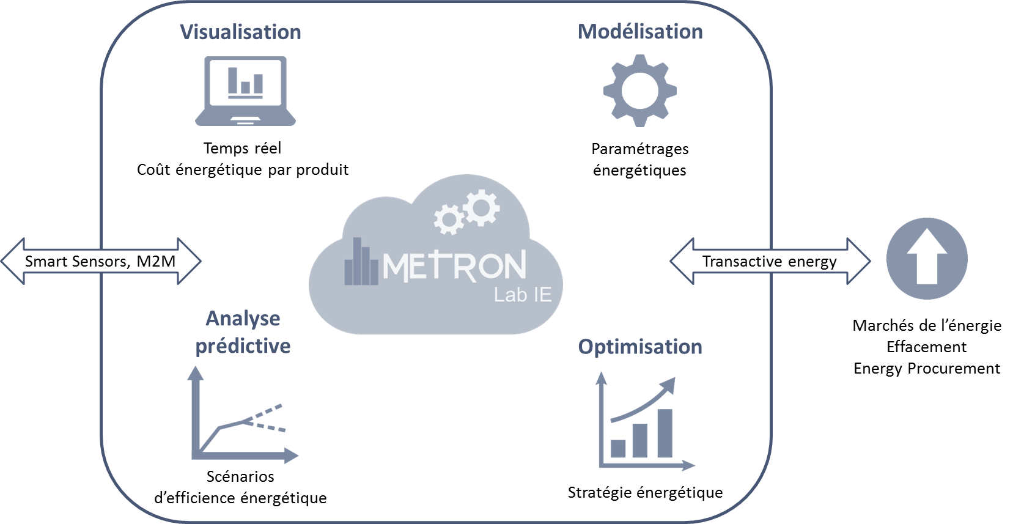
Principe de la solution de M&V DEPLOYEE

Slide 28
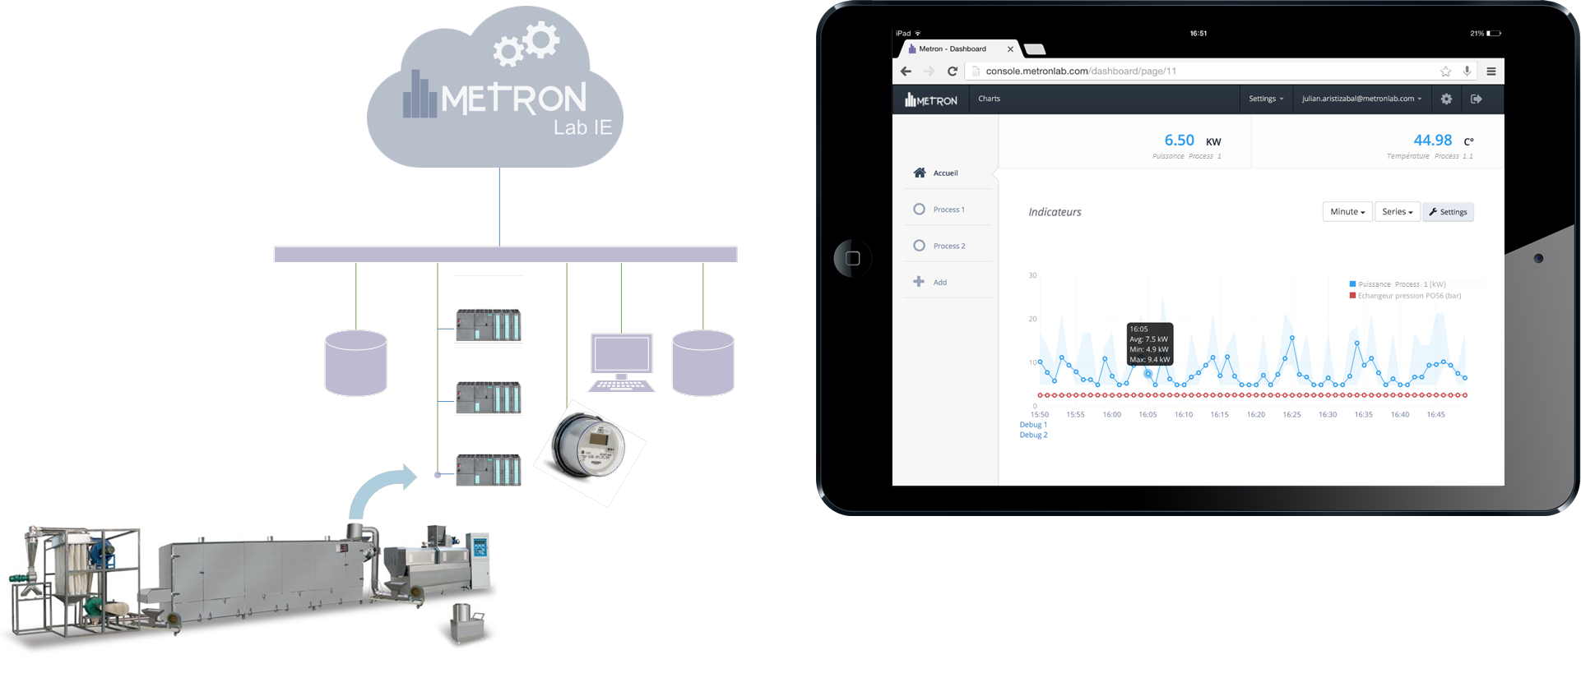
ARCHITECTURE SW / HW

Slide 29
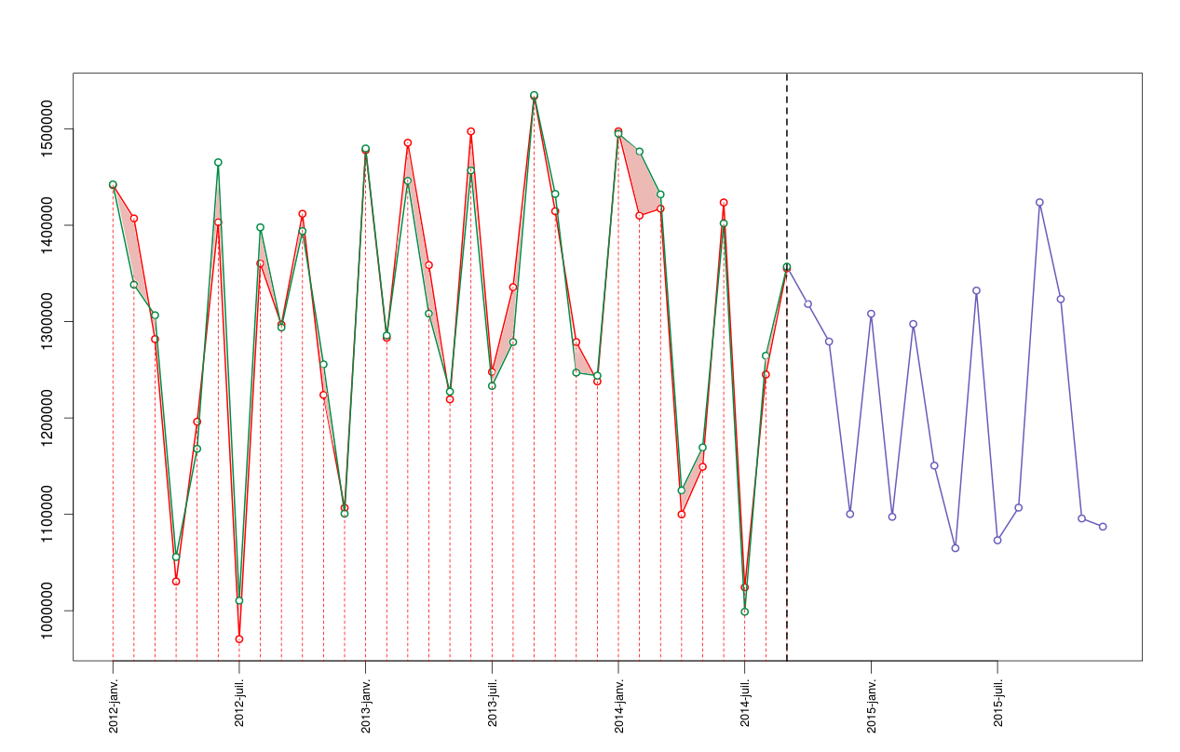
PREDICTION DE LA PERFORMANCE ENERGETIQUE
Consommation électrique en fonction du temps
Consommation électrique :
réelle
théorique
prédite
Aujourd’hui
kWh
Mois

Slide 30
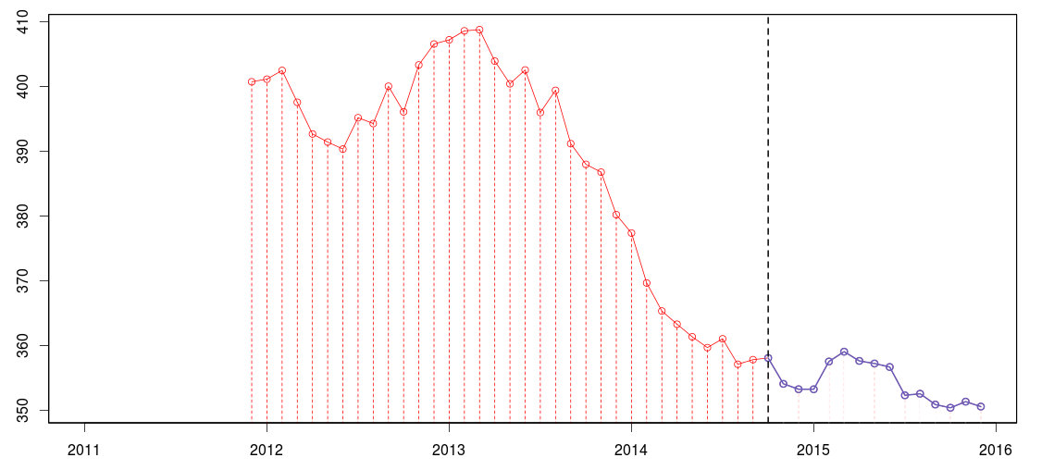
PREDICTION DE LA PERFORMANCE ENERGETIQUE
Consommation électrique par tonne de produit fabriqué en fonction du temps
Légende :
donnée réelle
donnée prédite
kWh/ton
Aujourd’hui
Années

Slide 31
Travaux et financement
Financement des travaux à hauteur de 70%
Grâce au doublement des CEE (Certificats d’Économies d’Énergie)
Récupération de chaleur sur les 2 tours aéro-réfrigérants (échangeurs)
Réfection du poste froid
(condenseur frigorifique, moto-variateur asynchrone, BP/HP flottante, récupération de chaleur)
Variation de vitesse sur moteur asynchrone et synchrone froid

Slide 32
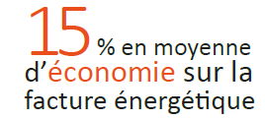
BHC ENERGY C’est…
Un bureau d’études composé de 20 ingénieurs en efficacité énergétique
Des ingénieurs qualifiés (audits et protocole IPMVP)
1 filiale d’un groupe international
Un réseau de + de 100 experts spécialisés
membre actif du
club des CEE du ATEE

Slide 33
NOS PRESTATIONS D’ACCOMPAGNEMENT
CONSEIL EN ACHAT D’ÉNERGIE
AUDIT ET DIAGNOSTIC ÉNERGÉTIQUE
FINANCEMENT DES ÉCONOMIES D’ÉNERGIE & CEE
ASSISTANCE A MAÎTRISE D’OUVRAGE- CPE
PERFORMANCE
ÉNERGÉTIQUE
SYSTÈME DE MANAGEMENT DE L’ÉNERGIE - ISO 50001
MESURE ET VÉRIFICATION
VEILLE TECHNIQUE & RÉGLEMENTAIRE
FORMATION & SENSIBILISATION

Slide 34
NOTRE VOCATION
Répondre aux problématiques d’un ENERGY MANAGER
Problématiques économiques
Maîtriser, optimiser et sécuriser vos achats d’énergie
Diminuer la consommation énergétique de votre (vos) site(s) de x%
Définir des scenarii pluriannuels d’investissements d’efficacité énergétique
Mettre en œuvre des bouquets de travaux d’optimisation énergétique
Vérifier l’efficacité des actions engagées
Problématiques écologiques
Répondre aux contraintes règlementaires (GES, RSE, audits réglementaires…)
Améliorer votre image (réduire votre empreinte écologique)
Problématiques managériales
Sensibiliser votre personnel aux enjeux de l’efficacité énergétique
Mettre en place une organisation permettant une amélioration continue de la performance énergétique (ISO 50001)

Slide 35
www.bhcenergy.fr
Contactez-nous!
Pierre Marie CLEMENT
Directeur Technique et Innovation
+33 (0)9 72 38 32 06
+33 (0)6 22 41 68 92
pm.clement@bhcenergy.fr

